Slide 1

Trường Tiểu học Ái Mộ A
Bài giảng trực tuyến Lớp 3
P.Môn: Chính tả
Tuần: 22
Bài: Ê – đi - xơn
GV: Nguyễn Thị Thúy

Slide 2

Thứ ba ngày 15 tháng 2 năm 2022
Chính tả
Ê – đi - xơn

Slide 3

Ê - đi - xơn
Ê -đi -xơn là một nhà bác học vĩ đại. Bằng lao động cần cù và óc sáng tạo kì diệu, ông đã cống hiến cho loài người hơn một ngàn sáng chế, góp phần làm thay đổi cuộc sống trên trái đất chúng ta. Câu chuyện Nhà bác học và bà cụ cho thấy ông rất giàu sáng kiến và luôn mong muốn mang lại điều tốt cho con người.
Vĩ đại: Có tầm cỡ và có giá trị to lớn , đáng khâm phục.

Slide 4

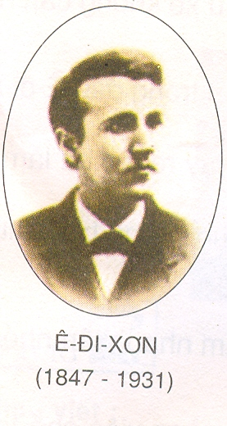
Nói những điều em biết về
Ê-đi-xơn ?
Ê-đi-xơn là nhà bác học nổi tiếng người Mĩ, sinh năm 1847, mất năm 1931.
Ông là người giàu sáng kiến và luôn mong muốn mang lại điều tốt cho con người.

Slide 5
Ê - đi - xơn
Ê -đi -xơn là một nhà bác học vĩ đại. Bằng lao động cần cù và óc sáng tạo kì diệu, ông đã cống hiến cho loài người hơn một ngàn sáng chế, góp phần làm thay đổi cuộc sống trên trái đất chúng ta. Câu chuyện Nhà bác học và bà cụ cho thấy ông rất giàu sáng kiến và luôn mong muốn mang lại điều tốt cho con người.
Những phát minh, sáng chế của Ê-đi-xơn có ý nghĩa như thế nào ?
Những phát minh, sáng chế của Ê-đi-xơn góp phần thay đổi cuộc sống trên trái đất.

Slide 6
Ê - đi - xơn
Ê -đi -xơn là một nhà bác học vĩ đại. Bằng lao động cần cù và óc sáng tạo kì diệu, ông đã cống hiến cho loài người hơn một ngàn sáng chế, góp phần làm thay đổi cuộc sống trên trái đất chúng ta. Câu chuyện Nhà bác học và bà cụ cho thấy ông rất giàu sáng kiến và luôn mong muốn mang lại điều tốt cho con người.
Những chữ nào trong bài được viết hoa ?
Viết hoa những chữ đầu đoạn, đầu câu và tên riêng
Ê-đi-xơn, Nhà.

Slide 7
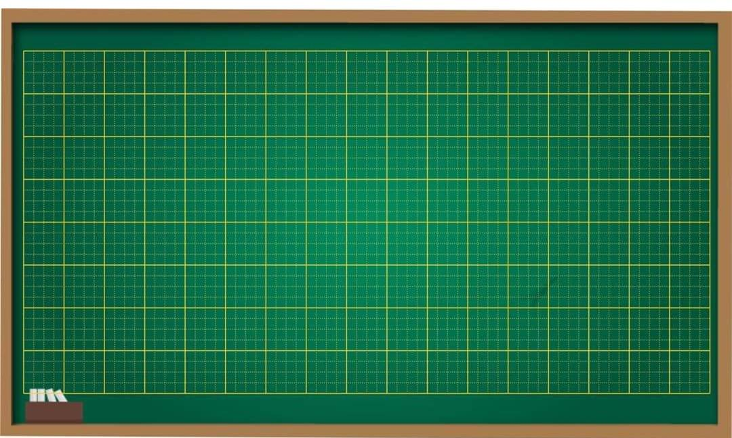
LUYỆN VIẾT TỪ KHÓ
Ê – đi - xơn
lao động
Nhà bác học
sáng kiến

Slide 8

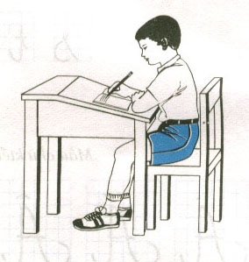
TƯ THẾ NGỒI VIẾT
Lưng thẳng không tì ngực vào bàn.
Đầu hơi cúi.
Mắt cách vở khoảng 25 – 30 cm.
Tay phải cầm bút.
Tay trái tì nhẹ lên mép vở để giữ.
Hai chân để song song thoải mái.

Slide 9
Viết chính tả

Slide 10
Ê - đi - xơn
Ê -đi -xơn là một nhà bác học vĩ đại. Bằng lao động cần cù và óc sáng tạo kì diệu, ông đã cống hiến cho loài người hơn một ngàn sáng chế, góp phần làm thay đổi cuộc sống trên trái đất chúng ta. Câu chuyện Nhà bác học và bà cụ cho thấy ông rất giàu sáng kiến và luôn mong muốn mang lại điều tốt cho con người.

Slide 11

a) Em chọn tr hay ch để điền vào chỗ trống ? Giải câu đố.
Mặt òn, mặt lại đỏ gay
tr
Ai nhìn cũng phải nhíu mày vì sao
tr
Suốt ngày lơ lửng ên cao
Đêm về đi ngủ, ui vào nơi đâu?
ch
Là gì ?

Slide 12
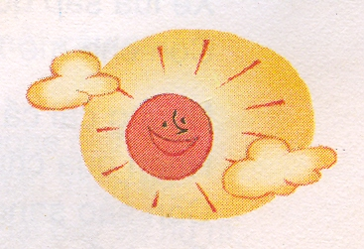
Mặt trời

